Slide 1

학사관리 프로그램

Slide 2
목차
학사관리 프로그램 개발의 이유
기술 스택 및 협업 도구
메뉴구성
클래스 도메인
코드 설명

Slide 3

1. 학사관리 프로그램 개발의 이유
효율성 향상: 학사 업무의 처리 속도와 정확성을 향상시킵니다. 전산화와 자동화를 통해 더 빠르고 효율적으로 학사 관련 작업을 수행할 수 있습니다. 예를 들어, 학생 등록, 성적 처리, 강의 스케줄 관리 등의 작업을 수작업으로 처리하는 것보다 프로그램을 사용하여 처리하면 시간과 인력을 절약할 수 있습니다.
정보 통합: 학사자료를 한 곳에서 통합하여 관리할 수 있습니다. 학생, 교수, 직원 등의 정보와 수업 일정, 성적 등 다양한 학사 관련 정보를 하나의 시스템에서 쉽게 접근하고 관리할 수 있습니다. 이를 통해 정보의 일관성을 유지하고 중복된 작업을 방지할 수 있습니다.
편의성 제공: 사용자들에게 편의성을 제공하여 학사 업무를 보다 효율적으로 수행할 수 있습니다. 학생들은 온라인으로 강의 등록, 성적 조회, 학사 일정 확인 등을 할 수 있으며, 교수나 직원들도 강의 계획서 작성, 학적 관리 등을 쉽게 처리할 수 있습니다. 이를 통해 업무 처리 시간을 단축하고 사용자 만족도를 높일 수 있습니다.

Slide 4



2. 기술 스택 및 협업 도구
개발 언어 : JAVA Open JDK 11
IDE : 인텔리제이
소스코드 버전관리 : Git, Github
실행 : 윈도우 CMD 모드

Slide 5
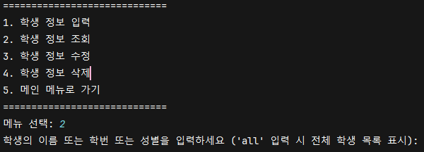
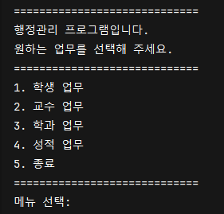
3. 메뉴구성
학생 / 성적 파트 담당 :
교수파트 담당 :
학과파트 담당 :

Slide 6

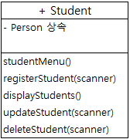
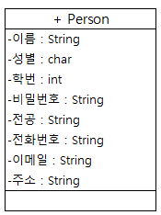
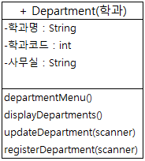
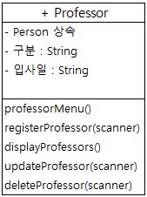
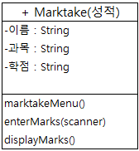
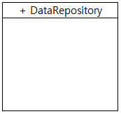
4. 클래스 도메인

Slide 7

5. 코드 설명
도메인 클래스
메인 클래스

